Slide 1
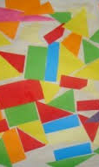
Geometrinių figūrų įtvirtinimas
Pažink geometrines figūras
Eleonora Plauškienė

Slide 2
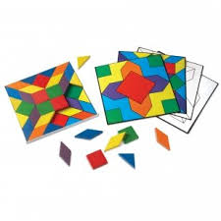
Tikslas:
Vaikų kūrybiškumo, vaizduotės lavinimas

Slide 3

Uždaviniai:
Susipažinti su sąvokomis: trikampis, stačiakampis, skritulys ir kvadratas;
Tyrinėti formų įvairovę;
Pažinti ir mokėti pavadinti geometrines figūras;
Grupuoti figūras pagal vieną požymį;
Skatinti ugdyti pastabumą.

Slide 4
Priemonės:
Permatomas politileninis maišelis;
Medinės geometrinės figūros;
Laikraštis;
Guašas;
Dėžutės;
Butelių kamšteliai.

Slide 5
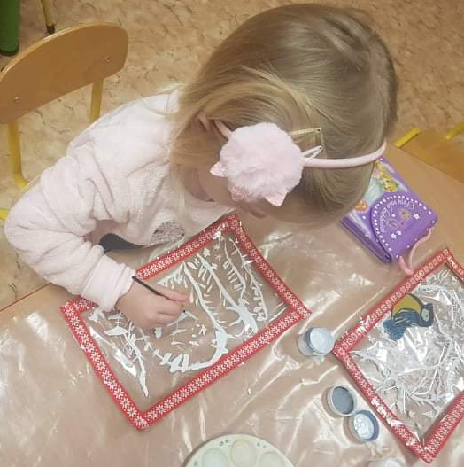
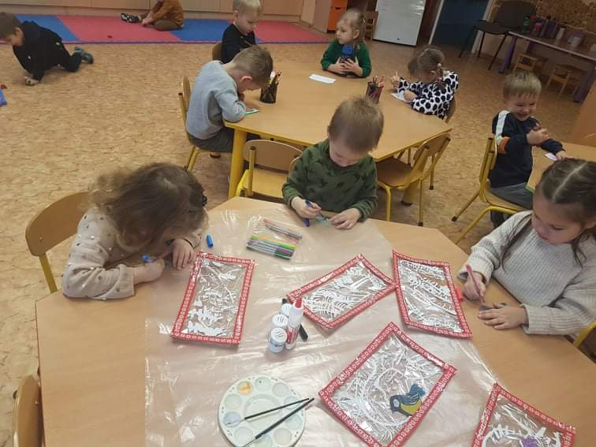
Eiga:
Vaikai stačiakampėje formoje piešia ką mato pro langą
Susipažinome su įvairia piešimo technika;
Vaikai guašu piešia tiesias ir lenktas linijas – tai eglių šakos;
Langas – tai stačiakampio forma.

Slide 6

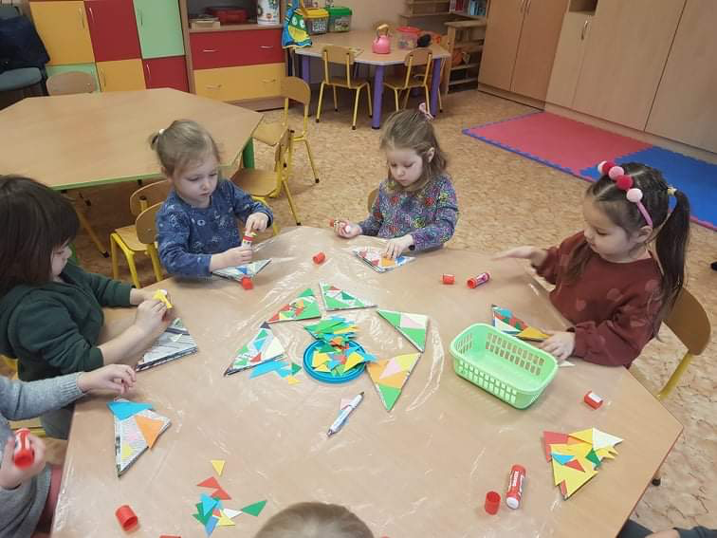
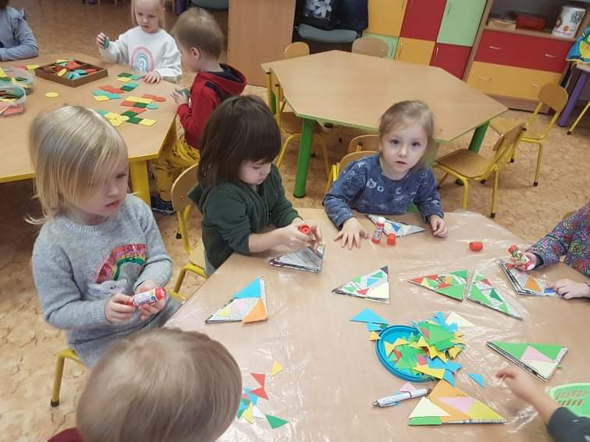
Iš laikraščio išlankstoma trikampė popierinė kepurėlė.
Vaikai ją aplikuoja įvairių spalvų trikampiais.
Uždedame kepurėlę ant delniuko ir nupiešiame šypsenėlę.
Vaikams sukeliame džiugias emocijas.

Slide 7

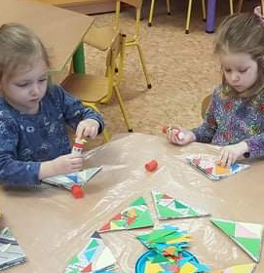
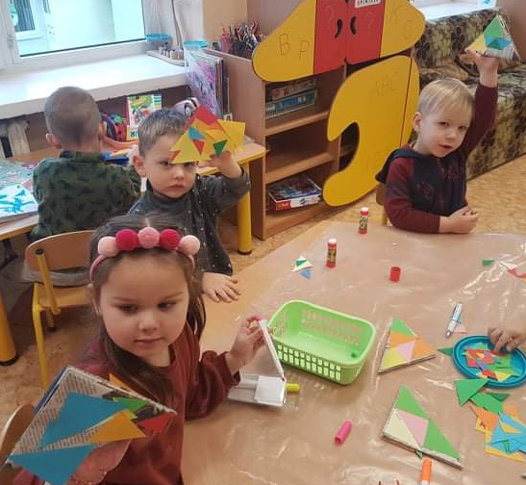


Slide 8
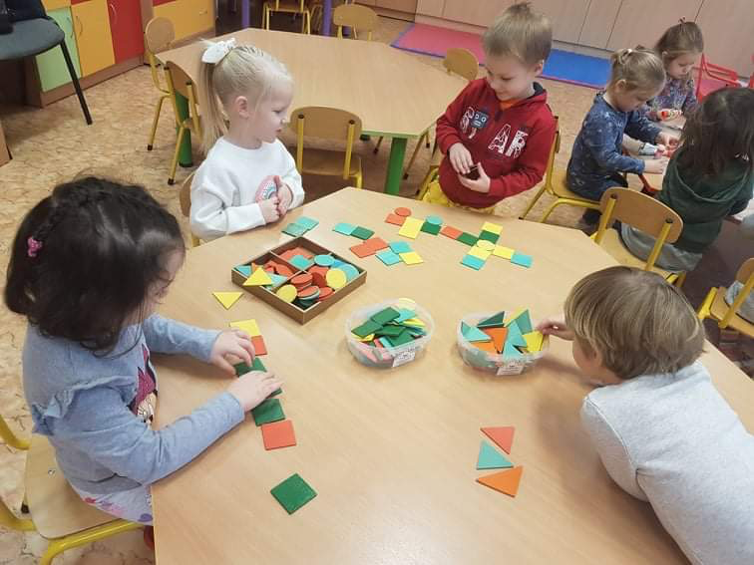
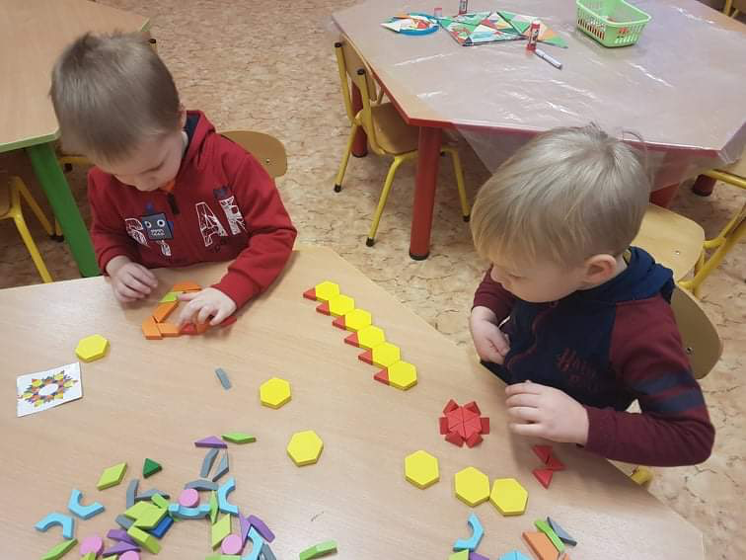
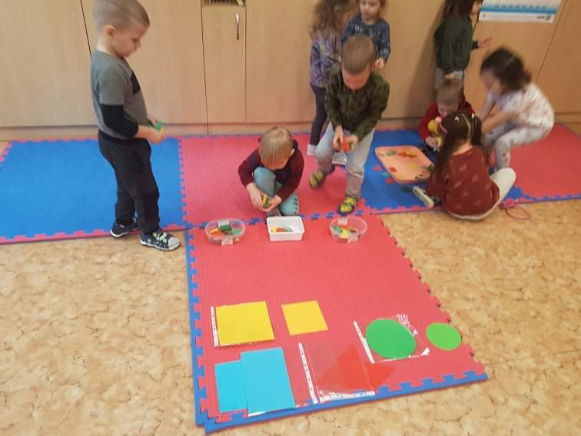
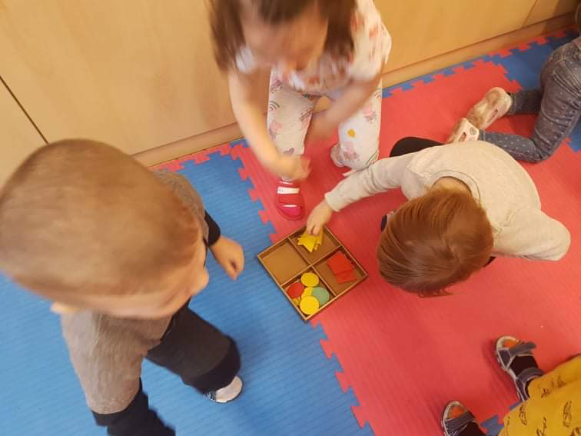
Vaikai mėgaujasi kūrybine laisve
Stato įvairias figūras iš geometrinių formų;
Susipažįsta su mus supančioje aplinkoje esančiomis figūromis;
Mokosi jas įvardinti;
Rūšiuoja figūras į atskiras dėžutes
Mokosi geometrinių figūrų seką;
Lavina smulkiosios motorikos įgūdžius

Slide 9
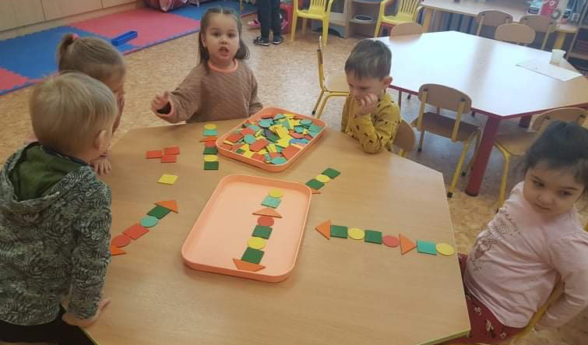
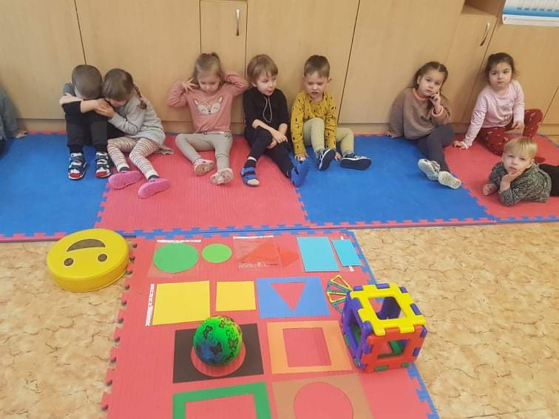

Slide 10
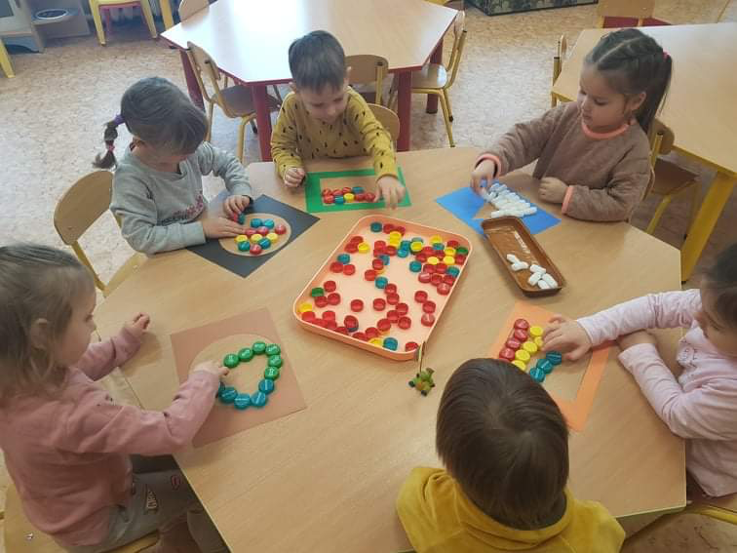
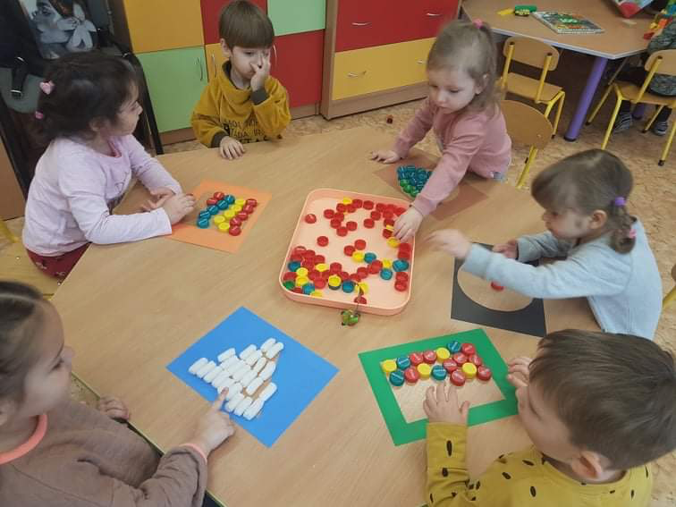
Kamšteliais užpildėme geometrinių figūrų ertmę;
Tyrinėjome formų įvairovę;
Piėšėme apskritimus.

Slide 11
Refleksija:
Tobulėjo socialiniai, bendravimo ir bendradarbiavimo įgūdžiai, vaikai
išmoko tyrinėti, kurti ir sisteminti

Slide 12
Ačiū

